Slide 1
前端redux解读
主讲人
王鑫玉

Slide 2
三要素 what、way、how
redux是什么
为什么学习
深度了解redux

Slide 3
WHAT
官方解释
Redux is a predictable state container for JavaScript apps
一种可预测的状态容器

Slide 4
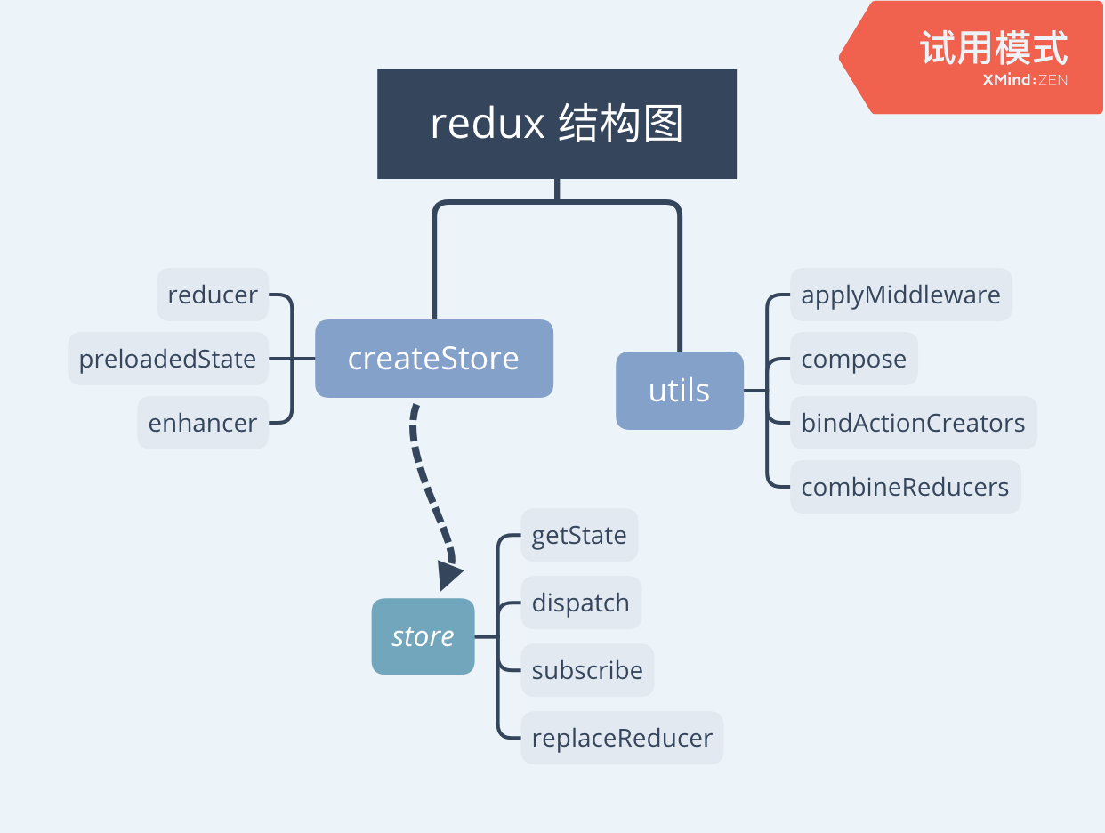

Slide 5
WAY
好的设计思想，了解一下总是没错的：
更好的管理状态，降低代码管理的难度
增强可预测性，更容易进行单元测试
快照功能，记录每一步程序的执行状态

Slide 6
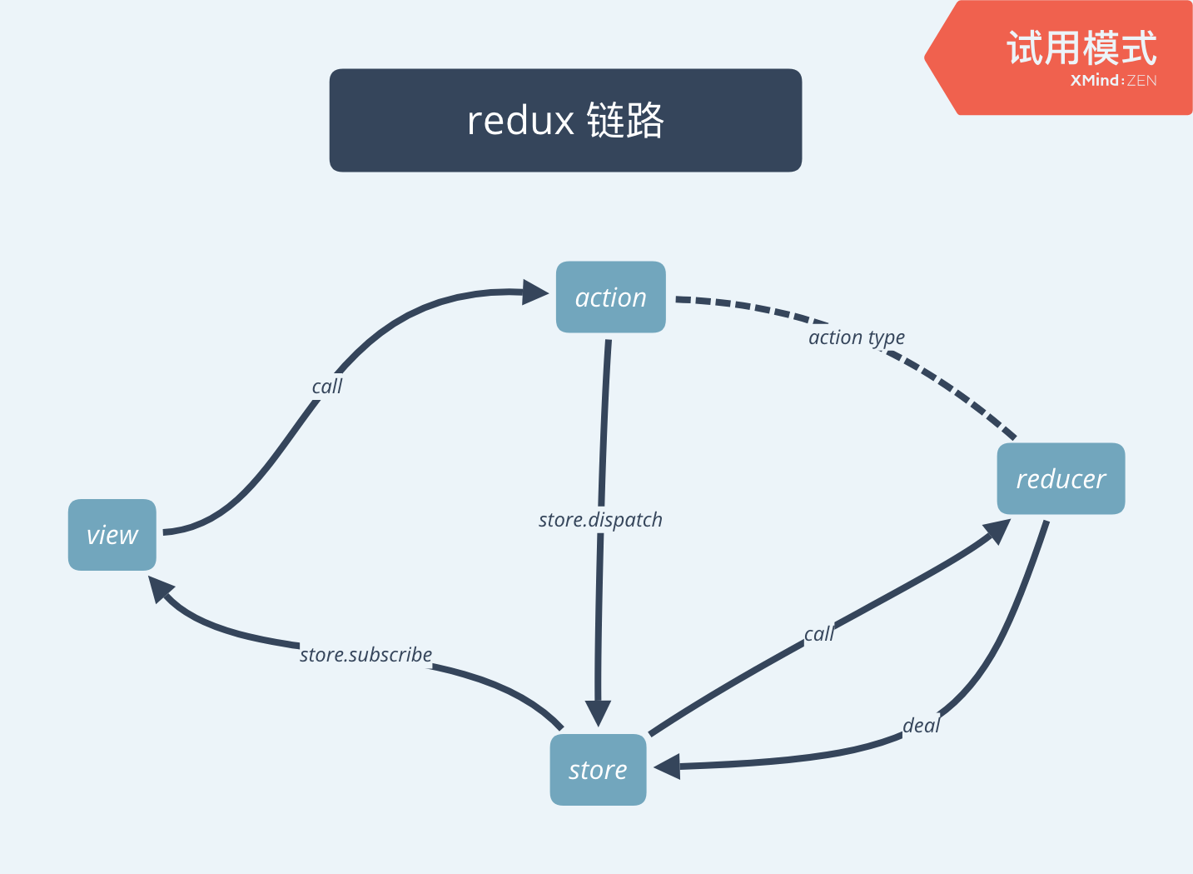

Slide 7
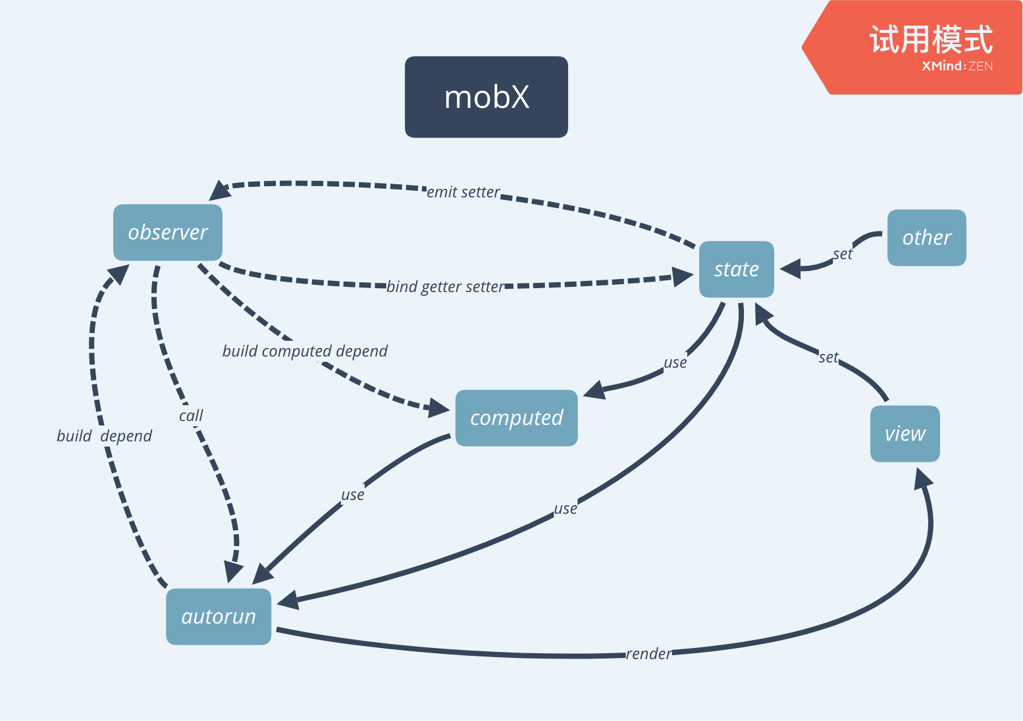

Slide 8
想一想
从redux里我们学到的是什么

Slide 9
Q&A

Slide 10
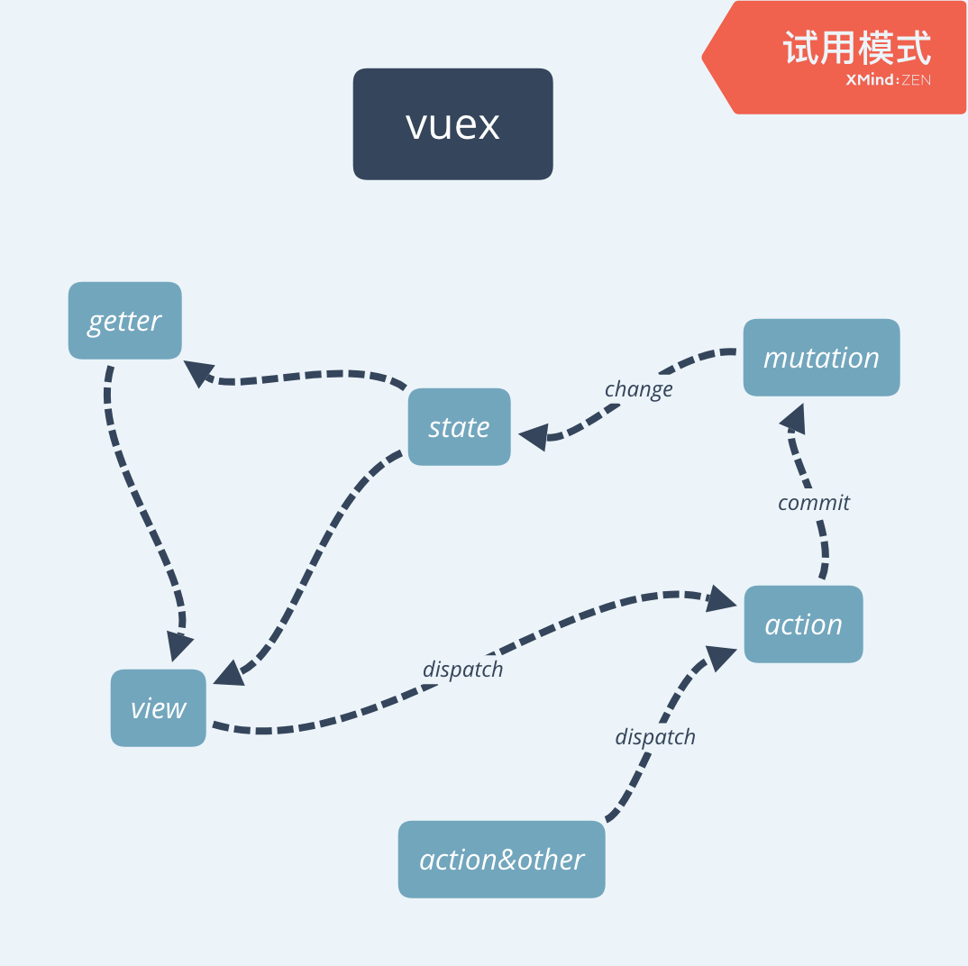

Slide 11
